Slide 1









UBND QUẬN DƯƠNG KINH
TRƯỜNG TIỂU HỌC ANH DŨNG
Notes:
Để thể hiện cảm xúc ra bên ngoài, có thật nhiều cách: nói ra (hét, quát, nói ra bình tĩnh); viết (viết thư, viết mẩu giấy, viết báo, làm thơ, viết truyện...); khóc, cười, dùng cử chỉ, điệu bộ (nhảy lên, vung tay, đập bàn ghế, đấm vào không khí...); vẽ hoặc sáng tác âm nhạc, hát, nhảy múa...

Slide 2

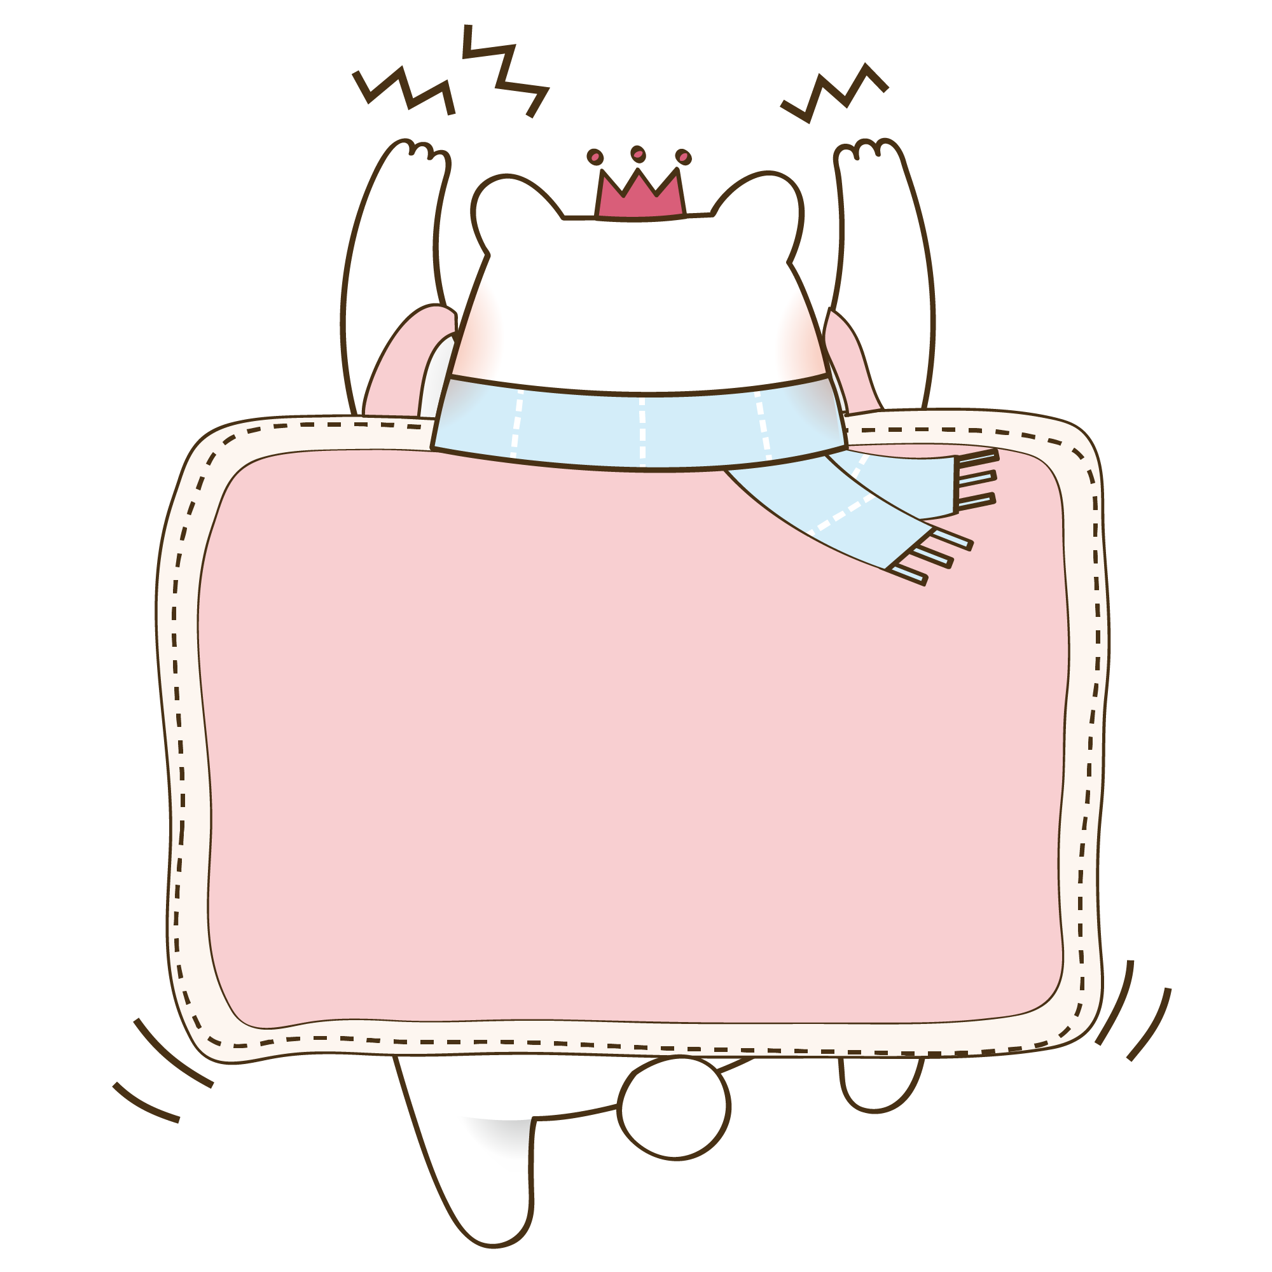



Slide 3
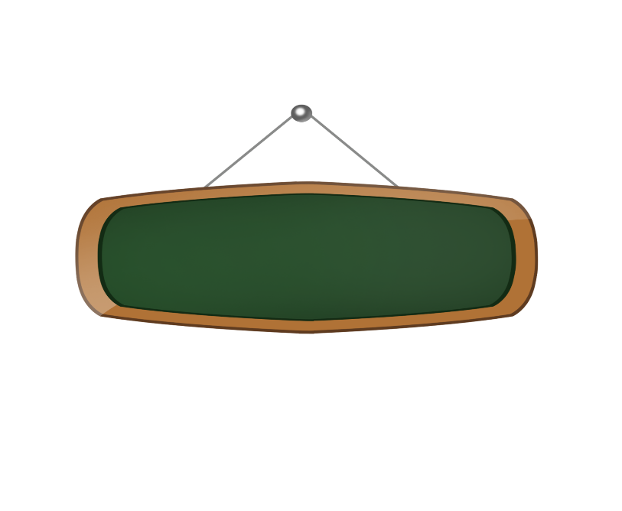
Em cảm thấy nhịp điệu trong bản nhạc có gì thay đổi không? Nhanh hay chậm? Hay từ nhanh chuyển sang chậm?
Em thấy bản nhạc chuyển tải được cảm xúc nào của con người?

Slide 4
UBND QUẬN DƯƠNG KINH
TRƯỜNG TIỂU HỌC ANH DŨNG
Notes:
Để thể hiện cảm xúc ra bên ngoài, có thật nhiều cách: nói ra (hét, quát, nói ra bình tĩnh); viết (viết thư, viết mẩu giấy, viết báo, làm thơ, viết truyện...); khóc, cười, dùng cử chỉ, điệu bộ (nhảy lên, vung tay, đập bàn ghế, đấm vào không khí...); vẽ hoặc sáng tác âm nhạc, hát, nhảy múa...

Slide 5



Nắm được và thực hành các cách thể hiện cảm xúc phù hợp.
Đánh giá được khả năng kiểm soát cảm xúc và nhận ra những thay đổi tích cực của bản thân và của bạn khi kiểm soát được cảm xúc.

Slide 6




Slide 7
1
Tìm hiểu về cách thể hiện cảm xúc

Slide 8
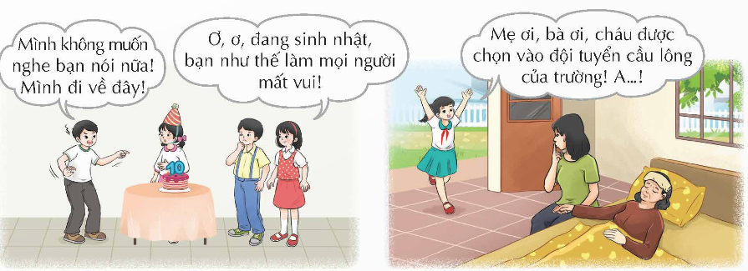
- Em thấy nhân vật thể hiện cảm xúc chưa phù hợp ở điểm nào?
– Nếu là em, trong tình huống đó, em sẽ thể hiện cảm xúc như thế nào?

Slide 9

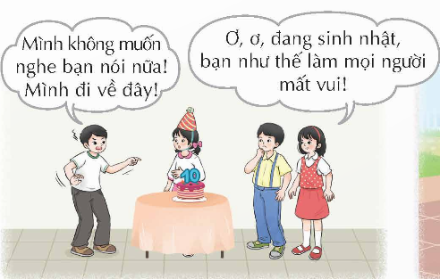
Điều chưa phù hợp: Bạn nam bỏ giữa chừng buổi sinh nhật của bạn và đi về.
Cách thể hiện cảm xúc phù hợp: Bình tĩnh và suy nghĩ, nếu sinh nhật mình bạn cũng bỏ về mình sẽ rất buồn. Do đó, dù có điều không thích mình cũng nên ở lại để không ảnh hưởng tới mọi người.

Slide 10
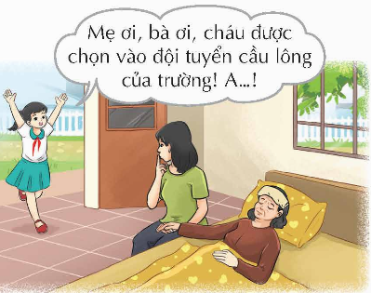
Điều chưa phù hợp: Bạn nữ nói lớn khi bà đang bị bệnh nằm trên giường.
Cách thể hiện cảm xúc phù hợp: Nhẹ nhàng đi lại gần mẹ, nói nhỏ với mẹ để chia sẻ niềm vui đó.

Slide 11


Việc lựa chọn thể hiện cảm xúc phù hợp ở từng tình huống sẽ giúp các em trở thành một người lịch sự, tinh tế, không để cảm xúc của mình ảnh hưởng tiêu cực đến mọi người xung quanh.

Slide 12




Slide 13
2
Thực hành thể hiện cảm xúc phù hợp

Slide 14


Nêu những tình huống mang lại cảm xúc tích cực hoặc tiêu cực cho em.
Chia sẻ cách thể hiện cảm xúc của em trong tình huống đó.

Slide 15
Tình huống mang cảm xúc tích cực | Tình huống mang cảm xúc tiêu cực
- Cô giáo và các bạn trong lớp bất ngờ tổ chức sinh nhật cho mình. - Trên đường đi học về mình nhặt được túi tiền và ngay lập tức nhờ các chú công an trả lại cho chủ nhân của chiếc túi tiền đó. - …. | - Các bạn nam trêu đùa, giật tóc làm mình ngã trên sàn lớp học. - Tuấn mất hộp bút màu, Tuấn liền đổ lỗi do mình lấy vì mình ngồi cùng bàn với bạn ấy. - ……

Slide 16
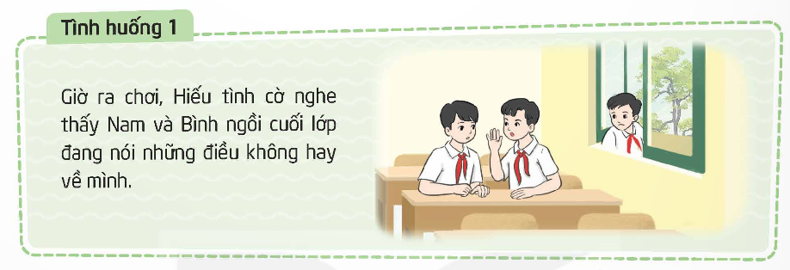
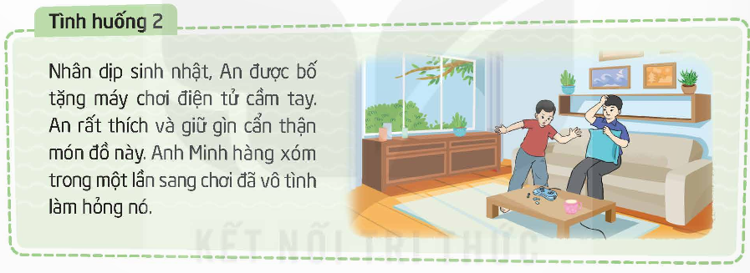
Mỗi nhóm lựa chọn một tình huống để sắm vai thể hiện kĩ năng kiểm soát cảm xúc.

Slide 17





Slide 18


Thử đóng vai để xử lí
các tình huống

Slide 19

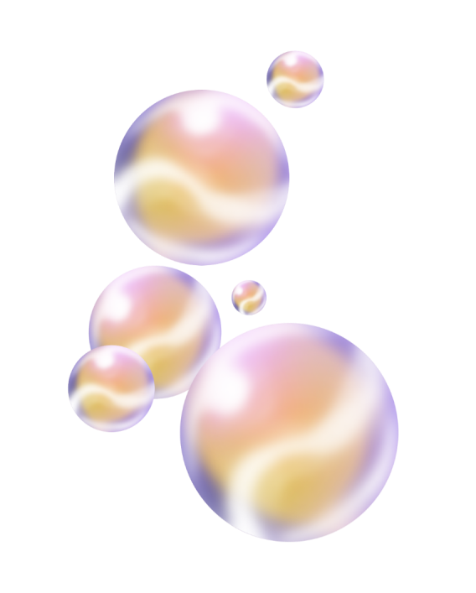
Tình huống 1
Giờ ra chơi, Hiếu tình Cờ nghe thấy Nam và Bình ngồi cuối lớp đang nói những điều không hay về mình.
Em sẽ hít thở thật sâu để lấy lại bình tĩnh. Sau đó suy nghĩ theo hướng tích cực là chắc các bạn cũng nghe ai đó nói chưa đúng sự thật về mình. Sau đó, em từ tốn đến gần các bạn và nói: “Mình vừa đi qua thì vô tình nghe được các bạn có điều gì đó chưa hài lòng về mình. Nếu có thể, các bạn hãy chia sẻ trực tiếp với mình để chúng ta cùng giải quyết, tránh hiểu lầm nhau nhé!”.

Slide 20
Tình huống 2
Nhân dịp sinh nhật, An được bố tặng máy chơi điện tử cầm tay. An rất thích và giữa gìn cẩn thận món đồ này. Anh Minh hàng xóm trong một lần sang chơi đã vô tình làm hỏng nó.
Em cần hít thở sâu để lấy lại bình tĩnh. Em tự đặt mình vào vị trí của anh Minh và nghĩ chắc anh cũng không cố tình làm hỏng nó, khi làm máy hỏng như vậy chắc anh cũng rất ngại và khó xử. Cuối cùng, mình sẽ vui vẻ bảo với anh: “Không sao đâu anh ạ, em biết anh cũng không cố ý làm hỏng nó mà, để em đợi bố về nhờ bố sửa lại, hôm sau anh lại sang chơi cùng em nhé!”.

Slide 21


Tiêu chí:
Nét mặt
Cử chỉ
Lời nói
Cách ứng xử

Slide 22

Như vậy, chúng ta đã trải nghiệm đủ 3 bước của việc kiểm soát cảm xúc:
– Nhận diện cảm xúc;
– Cân bằng cảm xúc;
– Thể hiện cảm xúc phù hợp. Nếu trong cuộc sống, chúng ta vận dụng được những “bí kíp” của các bước này thì cuộc sống của chúng ta sẽ dễ chịu ơn những người sống quanh ta cũng sẽ hạnh phúc hơn.

Slide 23


Slide 24

Vận dụng kĩ năng kiểm soát cảm xúc vào thực tế theo các bước: nhận diện cảm xúc, cân bằng cảm xúc, thể hiện cảm xúc phù hợp,..

Slide 25



Hôm nay các em học bài gì?
Xem bài tiếp theo.

Slide 26



